Slide 1
String类型
单击输入您的封面副标题

Slide 2
String类----java API----java.lang
13个构造方法；40多个处理字符串的方法
字符串是一个字符序列
String s = "Hello world!";
s
String s = new String( "Hello world!");
引用值
"Hello world!"
字符串对象
String对象是不可变的；它的内容是不能改变的
下列代码会改变字符串的内容吗？
String s = "Java";
s = "HTML";
s
x
String s = new String( "Java!");
引用值
"Java"
s = new String( "HTML!");
String s1= "HTML";
String s2 =new String("HTML");
s1
引用值
"HTML"
对具有相同字符串序列的字符串常量使用同一个实例。
s2
引用值
如果使用new操作符，就会创建一个新的对象。
"HTML"

Slide 3
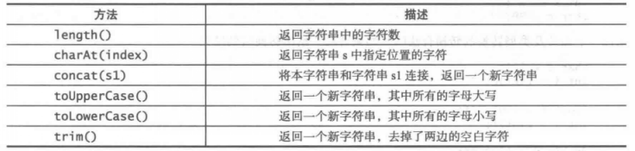
字符串的基本方法
message
引用值
"Welcome to Java"
String message = “Welcome to Java”;
String s3=message.toUpperCase();
System.out.println( message.length() )
String s4=message.toLowerCase() ;
char x=message.charAt( 2 );
String s1 = “ and Java is fun”;
String s2=message.concat(s1) ;
字符串对象中的字符可以通过下标访问
String s2=message + s1

Slide 4
从控制台读取字符串
问题：从控制台读取字符
System.out.println("Enter a String:");
Scanner input = new Scanner(System.in);
String s1 = input.next();
System.out.println("s1 is " + s1);
System.out.println("Enter a String:");
Scanner input = new Scanner(System.in);
String s1 = input.nextLine();
char ch = s1.charAt(0);
System.out.println("ch is " + ch);
java c++ python
c
next()读取以空白字符结束的字符串
System.out.println("Enter a String:");
Scanner input = new Scanner(System.in);
String s1 = input.nextLine();
System.out.println("s1 is " + s1);
①以字符串的形式输入字符
java c++ python
②再从字符串中提取字符
nextLine()读取以回车结束的字符串

Slide 5
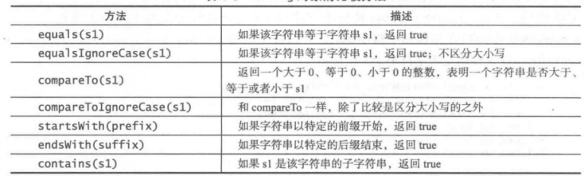
字符串的比较函数
String s1 = "0471-1234567";
String s2 = "1234567";
s1.equals(s2)
s1.startsWith(“0471”)
s1.compareTo(s2)
s1.endsWith(“67”)
s1.contains(“123”)

Slide 6
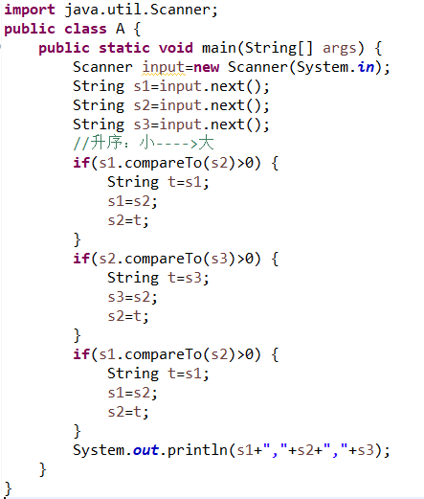
例题：对三个城市排序
提示用户输入三个城市名称，然后以升序显示。

Slide 7
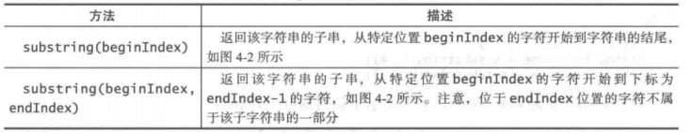
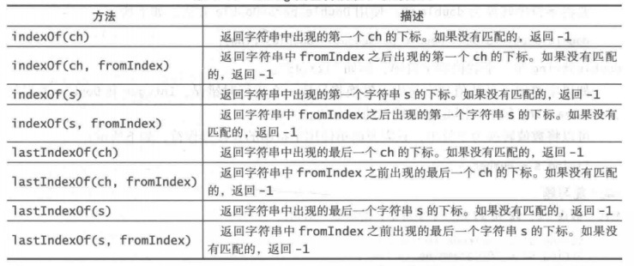
获取子串
message.substring(0,11)
message.substring(11,15)
message.substring(11)
获取字符和子串在字符串对象中的下标
message.indexOf(‘t’)
message.indexOf(‘o’)
message.indexOf(‘y’)
message.indexOf(”to”)

Slide 8

例题：获取姓和名的子串
假设一个字符串 s 包含使用空格分开的姓和名。
String s=”xing ming”;
String s=”xing ming”;
int k =s.indexOf(' ');
String x= s.substring(0, k);
String m=s.substring(k + 1);
k
k
s.substring( 0, 4 )
s.substring( 4 + 1 )
找空格字符的下标
int k=
s.indexOf(‘ ’)

Slide 9
字符串的替换和分隔
“Welcome”.replace(‘e’, ‘A’)
返回一个新的字符串”WAlcomA”
“Welcome”.replaceFirst(“e”,”AB”)
返回一个新的字符串”WABlcome”
String s="Java#HTML#C++#python"
String[] arr=
s.split(“#”)

Slide 10
字符串<---->数字
String s =“123”；
将字符串转换为int值
Integer.parseInt( s )
将字符串转为double值
Double.parseDouble(s);
将数值转换为字符串
String s = number + “”;

Slide 11
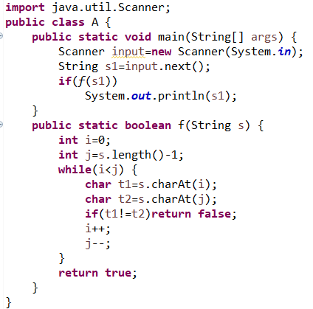
习题1：判断一个字符串是否是回文串

Slide 12
StringBuilder和StringBuffer类
String对象一旦创建，它的值就确定了。不能改变
只要使用字符串的地方，都可以使用StringBuilder/StringBuffer类
可以给一个StringBuilder或StringBuffer中添加、插入或追加新的内容。
StringBuilder类与StringBuffer类相似，构造方法和其他方法几乎完全一样。
如果是多任务并发访问，使用StringBuffer（修改缓冲区的方法是同步的）
如果是单任务访问，使用StringBuilder更有效。

Slide 13
StringBuilder的构造方法
Notes:
StringBuilder/StringBuffer类是可以替代String类的另一种处理字符串的解决方案。一般来说，只要使用字符串的地方，都可以使用StringBuilder/StringBuffer类。 StringBuilder/StringBuffer类比String类更灵活。你是可以给一个StringBuilder或StringBuffer中添加、插入或追加新的内容，但是String对象一旦创建，它的值就确定了。

Slide 14
修改StringBuilder中的字符串
StringBuilder sBuilder = new StringBuilder();
sBuilder.append(“Welcome to ”);
sBuilder.append("Java");
sBuilder.insert(11, “HTML and ”);
Java
sBuilder中：
Welcome to
HTML and Java
StringBuilder sBuilder = new StringBuilder();
sBuilder.append(“Welcome to Java”);
sBuilder.delete(8, 11)
Welcome Java
sBuilder.deleteCharAt(8)
Welcome o Java
sBuilder.reverse()
avaJ ot emocleW
sBuilder.replace(11, 15, “HTML”)
Welcome to HTML
sBuilder.setCharAt(0, ‘w’)
welcome to Java

Slide 15
toString、capacity、length、setLength和charAt方法
StringBuilder sBuilder = new StringBuilder();
sBuilder.append(“Welcome to Java”);
String s=sBuilder.toString();

Slide 16
问题：判断回文串时忽略既非字母又非数字的字符来判断回文串
这个例子给出一个程序，检测一个字符串在忽略掉非字母和非数字的字符后，它是否是一个回文串。

